Slide 1
Онтологическая модель
Маркелова Юлия

Slide 2
Предметная область - афиша мероприятий
Рекомендательная система мероприятий по местоположению и предыдущим предпочтениям.
Актуально для путешественников, которые хотят интересно провести время с пользой и при этом не тратить много времени на поиск событий на различных сайтах - афиша-агрегатор.

Slide 3
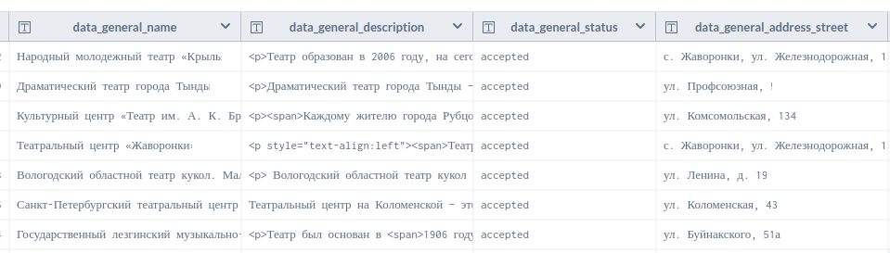
Источники данных
Датасеты с ресурса https://data.world/ , например, датасет со списком театров России, их местоположением, временем работы и тп: https://data.world/iradio/russian-theatres/workspace/file?filename=data-21-structure-2.json .
Пример данных:

Slide 4
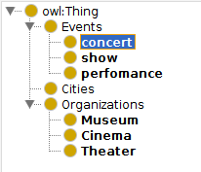
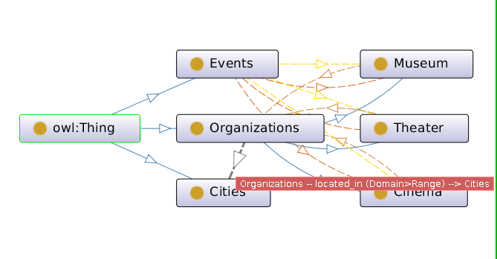

Драфт онтологии Protege

Slide 5
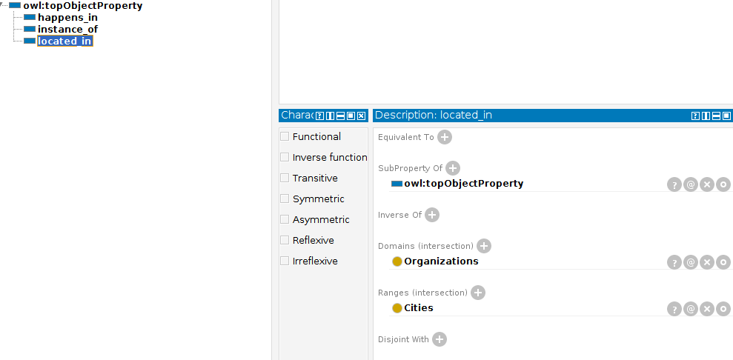
Properties

Slide 6
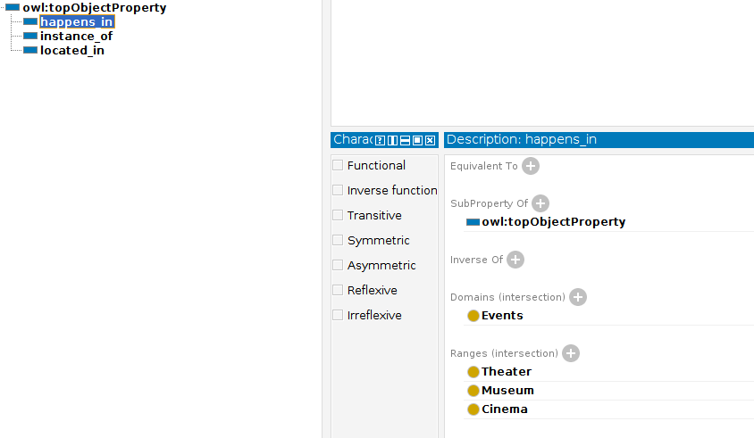
Properties

Slide 7
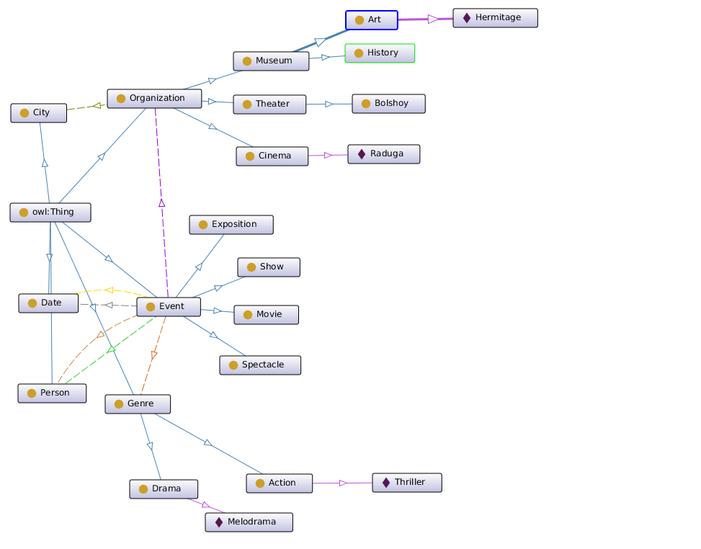
OntoGraph

Slide 8
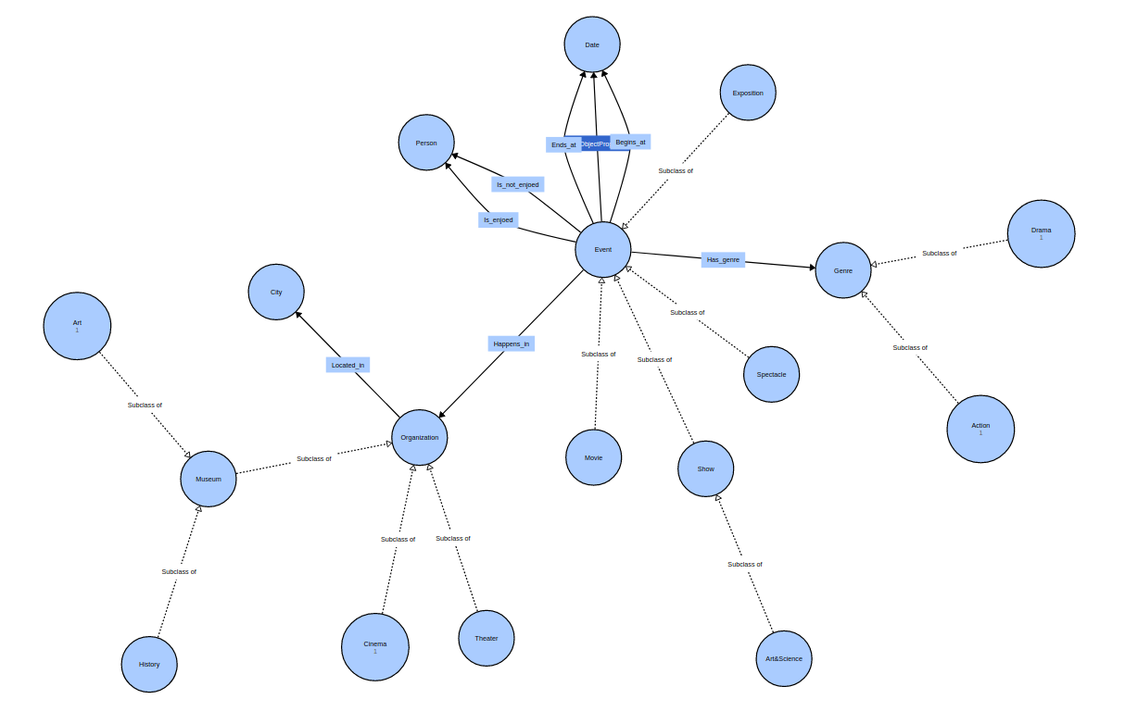
WebVOWL
URL: http://www.visualdataweb.de/webvowl/#file=enents.owl

Slide 9
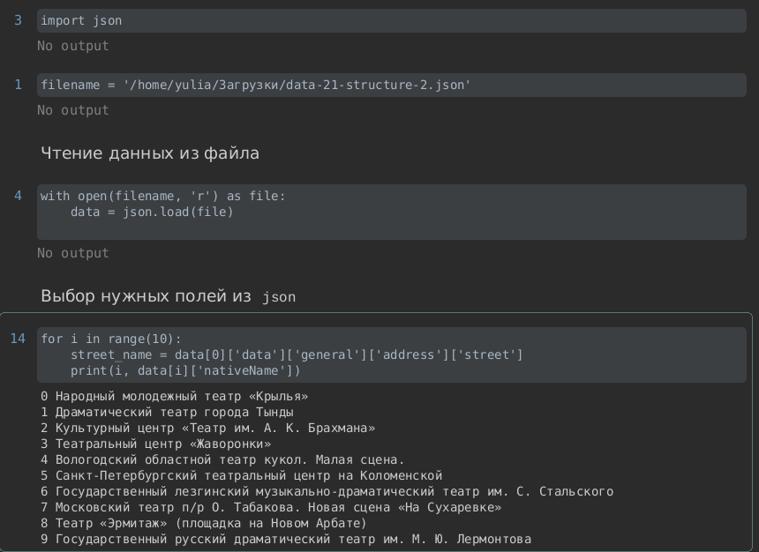
Data Parsing Notebook

Slide 10
Компетентностные вопросы
Какие мероприятия можно рекомендовать пользователю, исходя из его времени пребывания в конкретном городе?
Какие мероприятия пользуются популярностью? Какие мероприятия мало посещаемы?
Какие мероприятия можно рекомендовать пользователю, исходя из его предыдущих предпочтений?
Мероприятия какого жанра больше всего нравятся пользователям?

